Slide 1
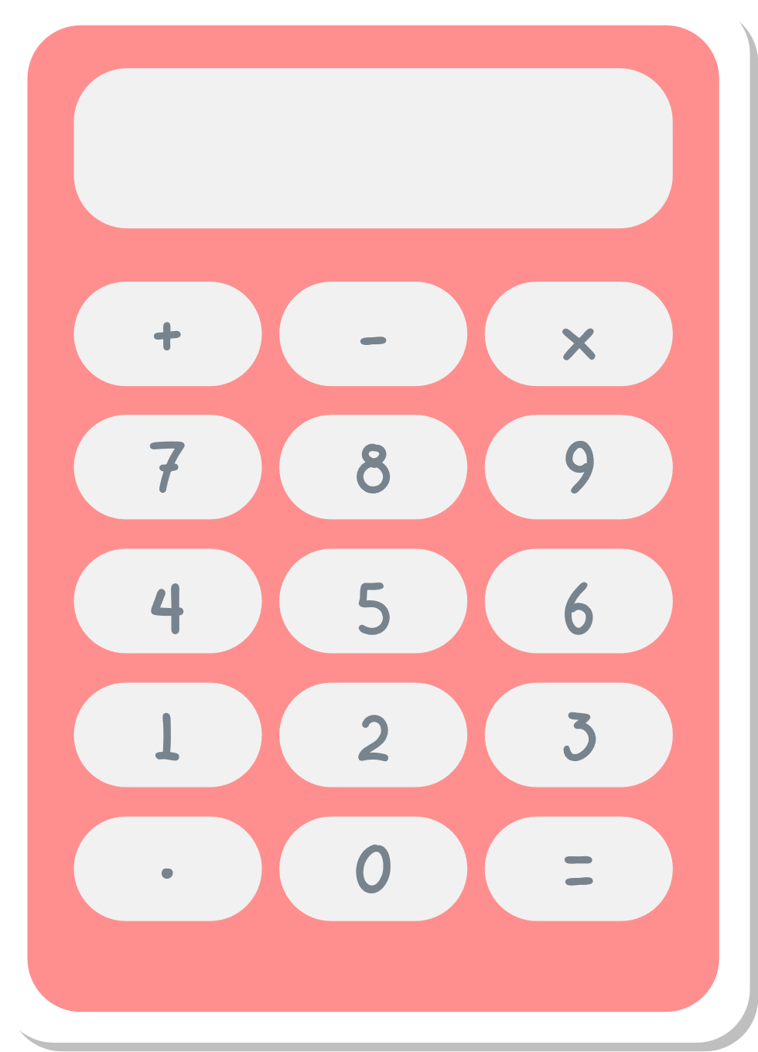
CHÀO MỪNG CÁC EM ĐẾN VỚI BUỔI HỌC

Slide 2
KHỞI ĐỘNG
Qua bài trước, các em đã biết xét dấu tam thức bậc hai $f\left(x\right)=ax^{2}+bx+c$
+Các em tìm được tập hợp những giá trị của $x$ sao cho $f(x)$ mang dấu “$+$”; tìm được tập hợp những giá trị của $x$ sao cho $f(x)$ mang dấu “$−$”; tìm được các giá trị của $x$ sao cho $f(x)$ = 0.
+Việc tìm tập hợp những giá trị của $x$ sao cho $f(x)$ mang dấu “$+$” hay tìm tập hợp những giá trị của $x$ sao cho $ax^{2}+bx+c$ > 0 là BT giải bpt bậc hai một ẩn.

Slide 3
NỘI DUNG BÀI HỌC
Bài 4. Bất phương trình bậc hai một ẩn
01
Bất phương trình bậc hai một ẩn
Giải bất phương trình bậc hai một ẩn
02
03
Ứng dụng của bất phương trình bậc hai một ẩn

Slide 4
I. BẤT PHƯƠNG TRÌNH BẬC HAI MỘT ẨN
Quan sát và nêu đặc điểm của biểu thức ở vế trái của bất phương trình
$$3x^{2}−4x−8<0$$
HĐ1
Ta thấy vế trái của bất phương trình đã cho là một tam thức bậc hai có hệ số $a=3>0$, $b=−4$, $c=−8$.

Slide 5
Kết luận
Bất phương trình bậc hai ẩn $x$ là bất phương trình có một trong các dạng sau: $ax^{2}+bx+c<0$ (1);
$ax^{2}+bx+c≤0$ (2);
$ax^{2}+bx+c>0$ (3);
$ax2+bx+c≥0$ (4),
Trong đó $a, b, c$ là các số thực đã cho, $a≠0$.
Đối với bất phương trình bậc hai có dạng $ax^{2}+bx+c<0$, nếu mỗi số $x_{0}∈ℝ$ sao cho $a{x_{0}}^{2}+bx_{0}+c<0$ là mệnh đề đúng thì $x_{0}$ được gọi là một nghiệm của bất phương trình đó.

Slide 6
Tập hợp các nghiệm $x_{0}$ như thế còn được gọi là tập nghiệm của bất phương trình bậc hai đã cho.
Nghiệm và tập nghiệm của các dạng bất phương trình bậc hai ẩn $x$ còn lại, được định nghĩa tương tự.

Slide 7
Ví dụ 1
Cho bất phương trình bậc hai một ẩn $x^{2}−4x+3<0 (1)$. Trong các giá trị sau đây của x, giá trị nào là nghiệm của bất phương trình $(1)$?
a) $x=2$ b) $x=0$ c) $x=3$.

Slide 8
Giải
a) Với $x=2$, ta có: $2^{2}−4.2+3<0$
$hay −1<0$ (đ)
Vậy $x=2$ là nghiệm của bất phương trình $(1)$.
b) Với $x=0$, ta có: $0^{2}−4.0+3<0$
$hay 3<0 (s)$
Vậy $x=0$ không phải là nghiệm của bất phương trình $(1)$.
c) Với $x=3$, ta có: $3^{2}−4.3+3<0$
$hay 0<0$ (s)
Vậy $x=3$ không phải là nghiệm của bất phương trình $(1)$.

Slide 9
Chú ý:
Giải bất phương trình bậc hai ẩn $x$ là đi tìm tập nghiệm của bất phương trình đó.

Slide 10
Luyện tập 1
a) Cho hai ví dụ về bất phương trình bậc hai một ẩn.
b) Cho hai ví dụ về bất phương trình mà không phải bất phương trình bậc hai một ẩn.
Trả lời
a) $x^{2}−2x+4>0$ và $−x2+6x−5≤0$
b) $4x−9>0$ và $−5x+y≥8$.

Slide 11
II. GIẢI BẤT PHƯƠNG TRÌNH BẬC HAI MỘT ẨN
1. Giải bất phương trình bậc hai một ẩn bằng cách xét dấu của tam thức bậc hai
HĐ2
a) Lập bảng xét dấu của tam thức bậc hai $f\left(x\right)=x^{2}−x−2$.
b) Giải bất phương trình $x^{2}−x−2>0$.

Slide 12
Giải
a) Xét tam thức bậc hai $f\left(x\right)=x^{2}−x−2$
-Tam thức bậc hai$f\left(x\right)=x^{2}−x−2$có hai nghiệm phân biệt là $x_{1}=−1, x_{2}=2$và có hệ số $a=1>0$.
-Ta có bảng xét dấu:
$$x$$ | $−∞$ $−1$ $2$ $+∞$
$$f(x)$$ | $+$ $0$ $−$ $0$ $+$
b) Từ bảng xét dấu ở trên ta thấy $f(x)>0$ $⇔$ $x<−1$ hoặc $x>2$.

Slide 13
Nhận xét:
Để giải bất phương trình bậc hai (một ẩn) có dạng $f(x)>0$ ($f(x)=ax^{2}+bx+c$), ta chuyển việc giải bất phương trình đó về việc tìm tập hợp những giá trị của $x$ sao cho $f(x)$ mang dấu “$+$”. Cụ thể, ta làm như sau:
Bước 1: Xác định dấu của hệ số a và tìm nghiệm của $f(x)$ (nếu có).
Bước 2: Sử dụng định lí về dấu của tam thức bậc hai để tìm tập hợp những giá trị của x sao cho $f(x)$ mang dấu “$+$”.

Slide 14
Chú ý:
Các bất phương trình bậc hai có dạng $f(x)<0$, $f(x)≥0$, $f(x)≤0$ được giải bằng cách tương tự.

Slide 15
Ví dụ 2
Giải các bất phương trình bậc hai sau:
a) $2x^{2}−5x+2>0$
b) $−x^{2}−2x+8>0$.

Slide 16
Giải
-Xét tam thức bậc hai f(x) = $2x^{2}−5x+2$, có hai nghiệm $x_{1}=\frac{1}{2}$, $x_{2}=2$ và có hệ số $a=2>0$.
- Bảng xét dấu
-Dựa vào bảng xét dấu, ta thấy tập hợp những giá trị của x sao cho tam thức $2x^{2}−5x+2$ mang dấu “$+$” là $\left(−∞;\frac{1}{2}\right)∪\left(2;+∞\right)$.
Vậy tập nghiệm của bất phương trình $2x^{2}−5x+2>0$ là
$\left(−∞;\frac{1}{2}\right)∪\left(2;+∞\right)$.
$$x$$ | $−∞$ $\frac{1}{2}$ $2 +∞$
$$f(x)$$ | $+$ $0$ $−$ $0$ $+$

Slide 17
b) –Xét tam thức bậc hai $f\left(x\right)= −x^{2}−2x+8$ có hai nghiệm $x_{1}=−4$, $x_{2}=2$ và có hệ số $a=−1<0$.
- BXD
-Từ BXD, ta thấy tập hợp những giá trị của x sao cho tam thức
$−x^{2}−2x+8$ mang dấu “$+$” là $\left(−4;2\right)$.
Vậy tập nghiệm của bất phương trình$−x^{2}−2x+8>0$ là $\left(−4;2\right)$.
$$x$$ | $−∞$ $−4$ $2$ $+∞$
$$f(x)$$ | $−$ $0$ $+$ $0$ $−$

Slide 18
Luyện tập 2
Giải các bất phương trình bậc hai sau:
a) $3x^{2}−2x+4≤0$
b) $−x^{2}+6x−9≥0$.

Slide 19
a) $3x^{2}−2x+4≤0$
Xét tam thức bậc hai $3x^{2}−2x+4$ có $∆ =−44<0$ và hệ số $a=3>0$ nên $3x^{2}−2x+4>0$ với $∀x∈ℝ$.
Vậy bất phương trình $3x^{2}−2x+4≤0$ vô nghiệm.

Slide 20
b) $−x2+6x−9≥0$
Xét tam thức bậc hai $−x2+6x−9$ có $∆ =0$ và hệ số $a=−1<0$ nên $−x2+6x−9<0$ $∀x∈ℝ\backslash \{3\}$.
Vậy tập nghiệm của bất phương trình
$−x2+6x−9≥0$ là $S=\{3\}$.

Slide 21
LUYỆN TẬP
Bài 1 (SGK – tr.54) Trong các bất phương trình sau, bất phương trình nào là bất phương trình bậc hai một ẩn? Vì sao?
a) $−2x+2<0$
b) $\frac{1}{2}y^{2}−\sqrt{2}(y+1)≤0$
c) $y^{2}+x^{2}−2x≥0$.

Slide 22
Giải
a) $−2x+2<0$ không là bất phương trình bậc hai một ẩn vì bậc của bất phương trình này là bậc 1.
b) $\frac{1}{2}y^{2}−\sqrt{2}(y+1)≤0$ là bất phương trình bậc hai một ẩn vì bậc của bất phương trình này là bậc 2 và có đúng 1 ẩn là $y$.
c) $y^{2}+x^{2}−2x≥0$ không là bất phương trình bậc hai một ẩn vì có 2 ẩn là x và y.

Slide 23
Bài 3 (SGK – tr.54) Giải các bất phương trình bậc hai sau:
a) $2x^{2}−5x+3>0$
b) $−x^{2}−2x+8≤0$
c) $4x^{2}−12x+9<0$
d) $−3x^{2}+7x−4≥0$.

Slide 24
Giải
a) $2x^{2}−5x+3>0$
-Xét tam thức bậc hai f(x) = $2x2 −5x+3$ có 2 nghiệm phân biệt $x_{1}=1$, $x_{2}=\frac{3}{2}$, $a=2>0$.
-BXD
-Vậy tập nghiệm của bất phương trình trên là $(−∞;1)∪\left(\frac{3}{2};+∞\right)$.
$$x$$ | $−∞$ $1 \frac{3}{2} +∞$
$$f(x)$$ | $+$ $0$ - $0$ $+$

Slide 25
b) $−x^{2}−2x+8≤0$
-Xét tam thức bậc hai $f\left(x\right)=−x^{2}−2x+8$ có hai nghiệm $x_{1}=−4$, $x_{2}=2$ và có hệ số $a=−1<0$.
-BXD
-Vậy tập nghiệm của bất phương trình trên là $(−∞;4]∪[2;+∞)$.
$$x$$ | $−∞$ $−4 2 +∞$
$$f(x)$$ | $−$ $0$ + $0$ $−$

Slide 26
c) $4x^{2}−12x+9<0$
-Xét tam thức bậc hai $4x^{2}−12x+9$ có $∆=0$, nghiệm duy nhất $x=\frac{3}{2}$ , hệ số $a=4>0$.
Áp dụng định lý về dấu của tam thức bậc hai ta có: $4x^{2}−12x+9$ > 0, với $∀x∈ℝ\backslash \{\frac{3}{2}\}$.
Vậy bất phương trình đã cho vô nghiệm.

Slide 27
d) $−3x^{2}+7x−4≥0$
-Xét tam thức bậc hai $f\left(x\right)=−3x^{2}+7x−4$ có hai nghiệm phân biệt $x_{1}=1$, $x_{2}=\frac{4}{3}$ , hệ số $a=−3<0$.
-BXD
Vậy tập nghiệm của phương trình là $\left[1;\frac{4}{3}\right]$.
$$x$$ | $−∞$ $1 \frac{4}{3} +∞$
$$f(x)$$ | $−$ $0$ + $0$ $−$

Slide 28
Bài 4 (SGK – tr.54) Tìm $m$ để phương trình $2x^{2}+\left(m+1\right)x+m−8=0$ có nghiệm.
Giải
Phương trình $2x^{2}+\left(m+1\right)x+m−8=0$ có nghiệm $⟺∆ ≥0$
Ta có: $∆ ={(m+1)}^{2}−4.2.\left(m−8\right)=m^{2}−6m+65$
$={(m−3)}^{2} + 56>0 ∀ m∈ℝ$.
Vậy phương trình $2x^{2}+\left(m+1\right)x+m−8=0$ có nghiệm $∀m$.

Slide 29
HƯỚNG DẪN VỀ NHÀ
Ghi nhớ kiến thức trong bài.
Hoàn thành bài tập trong SGK.
Chuẩn bị phần tiếp theo II.2, III.

Slide 30
CẢM ƠN CÁC EM ĐÃ LẮNG NGHE BÀI GIẢNG

